Slide 1
«Башкортостан - мой край родной»
Выполнила: Газетдинова Алия
ученица 9 класса,
член кружка «Юный краевед»
МБОУ СОШ с.Миништы
Дюртюлинского района РБ
Руководитель школьного музея
Сабирова Зиля Гандалифовна
2019г

Slide 2
Миништы!Начало начал…
Посвящается 100-летию образования
Республики Башкортостан

Slide 3
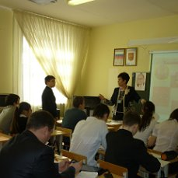
Сабирова Зиля Гандалифовна
Руководитель музея – учитель татарского языка и литературы, дипломант республиканского конкурса «Учитель года татарского языка и литературы- 2012», выступила с проектом «Использование на уроках краеведческого материала»

Slide 4
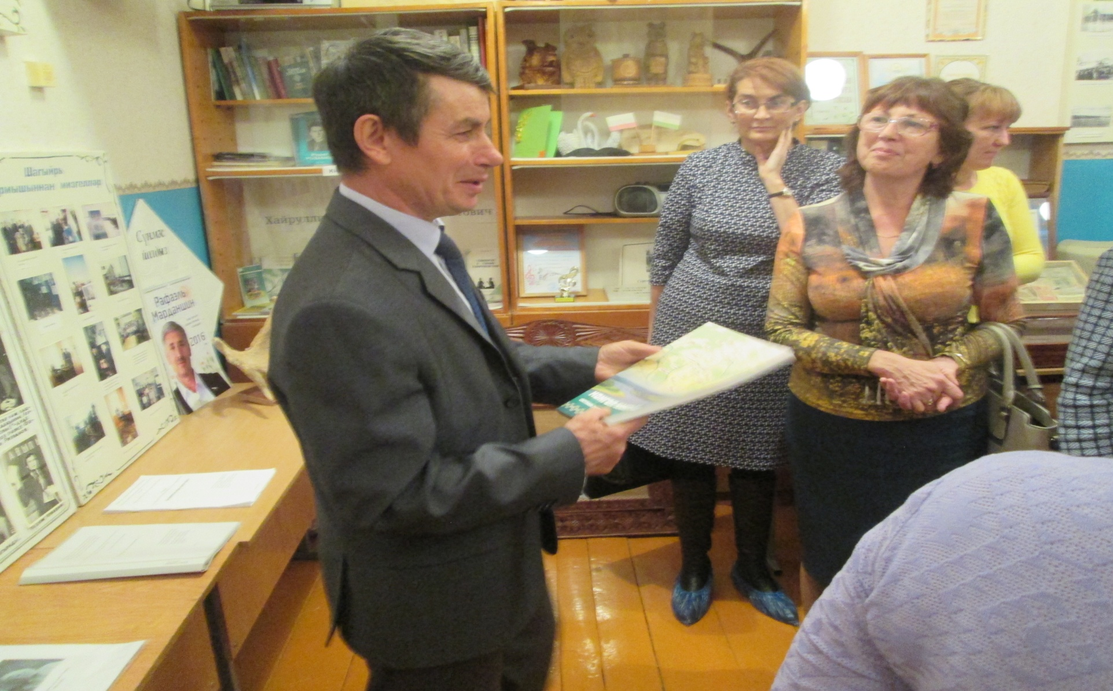
Один из организаторов музея-директор школы Д.А.Сабиров

Slide 5
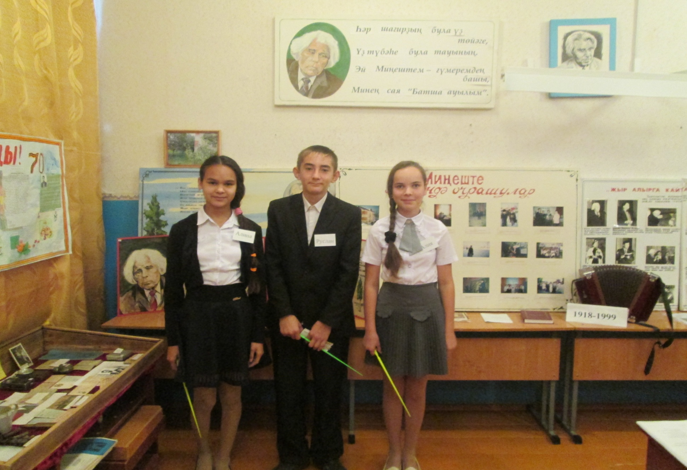
I.Экскурсии
Юные экскурсоводы – Халилова Алина, Хамадиев Руслан, Газетдинова Алия. Тимиргалиева Камиля

Slide 6
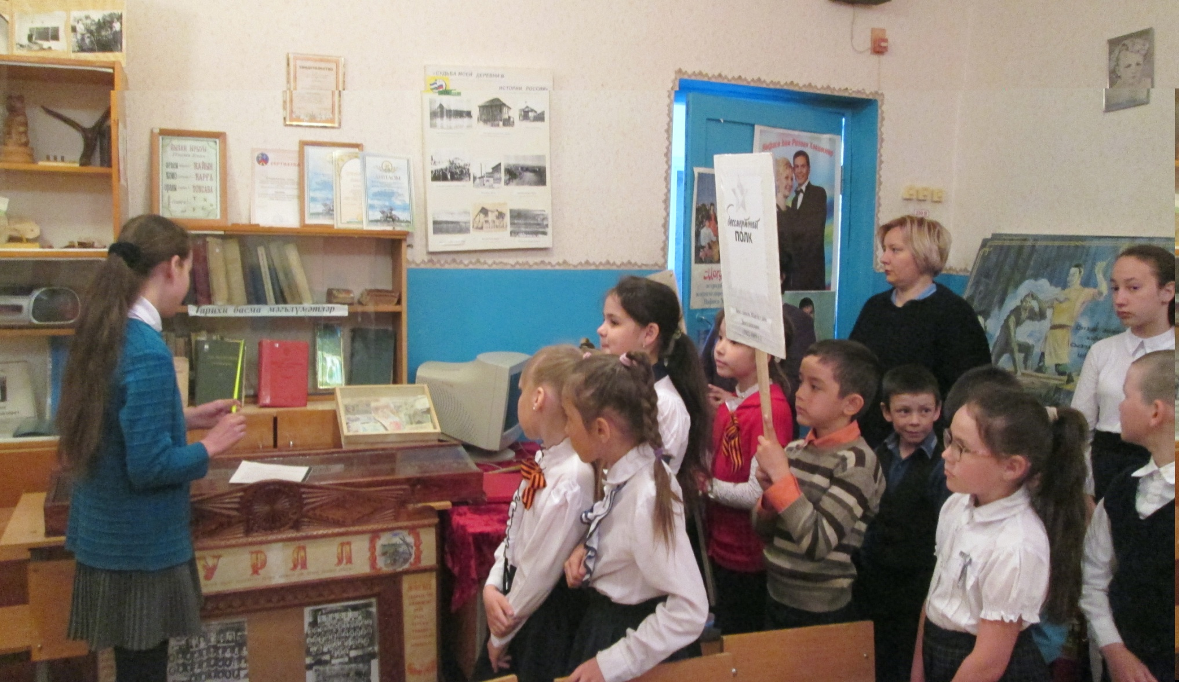
Экскурсия в музее

Slide 7
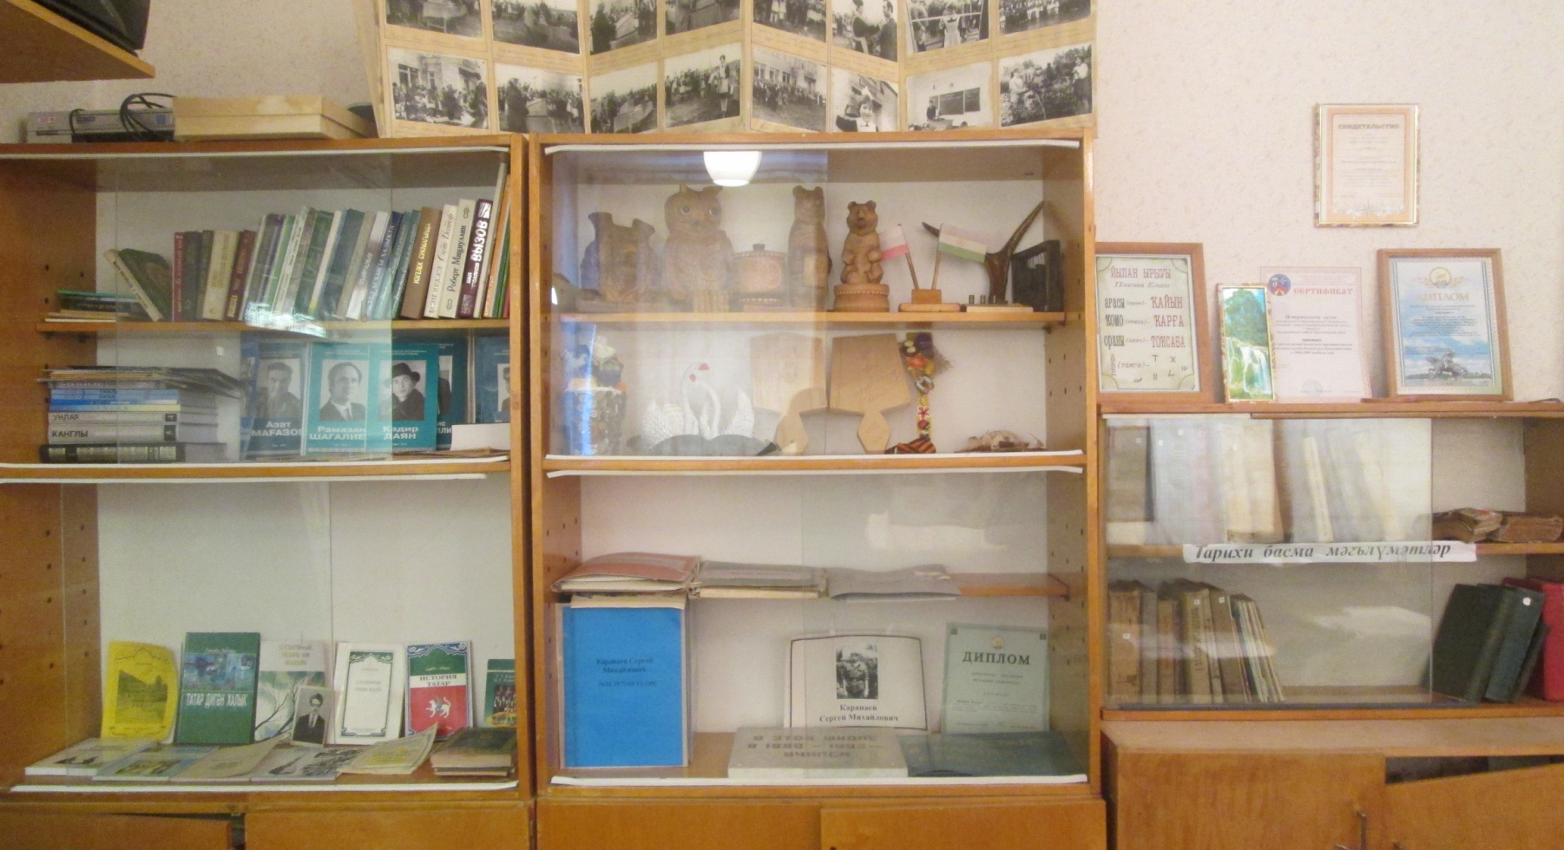
1.Экспозиция «Книги»

Slide 8
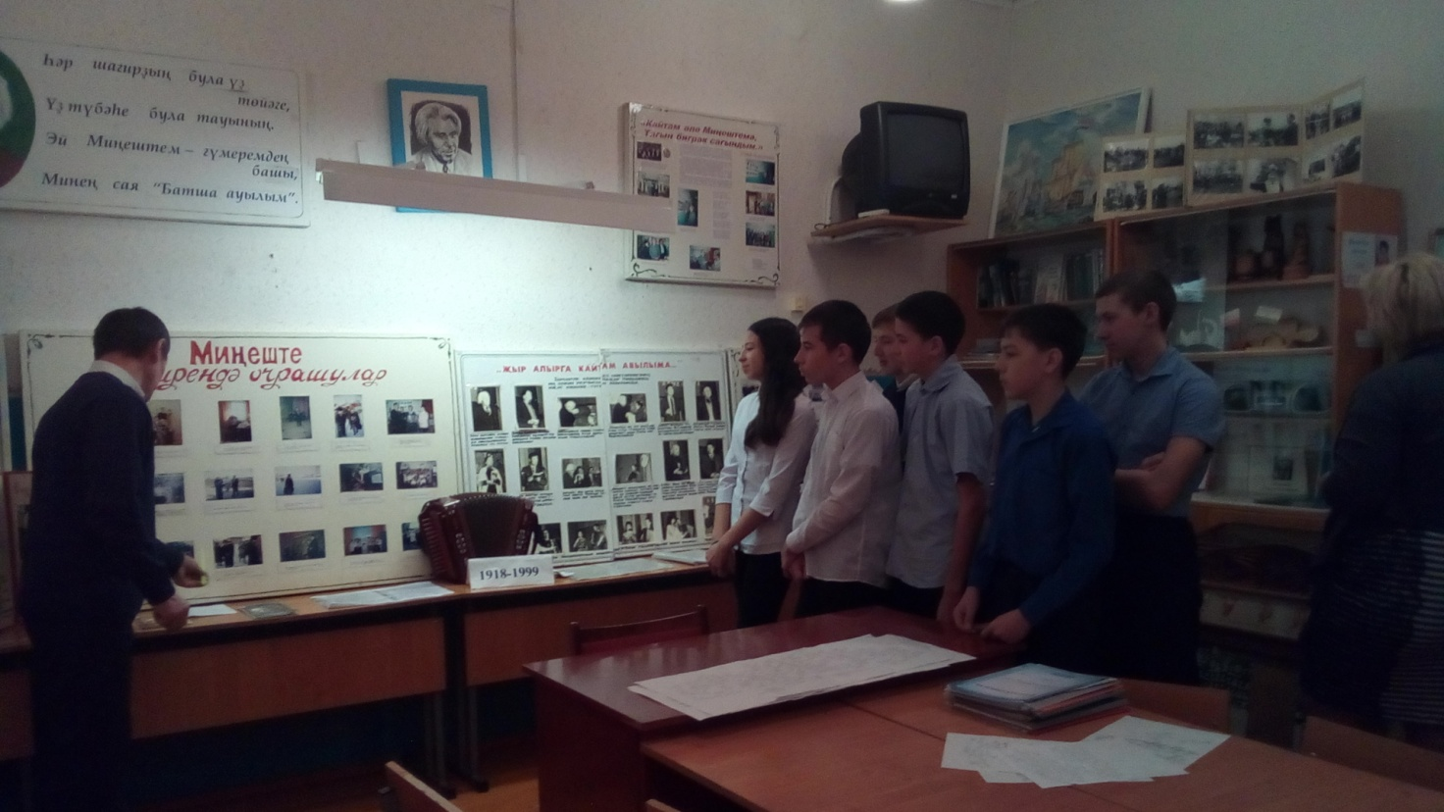

Slide 9
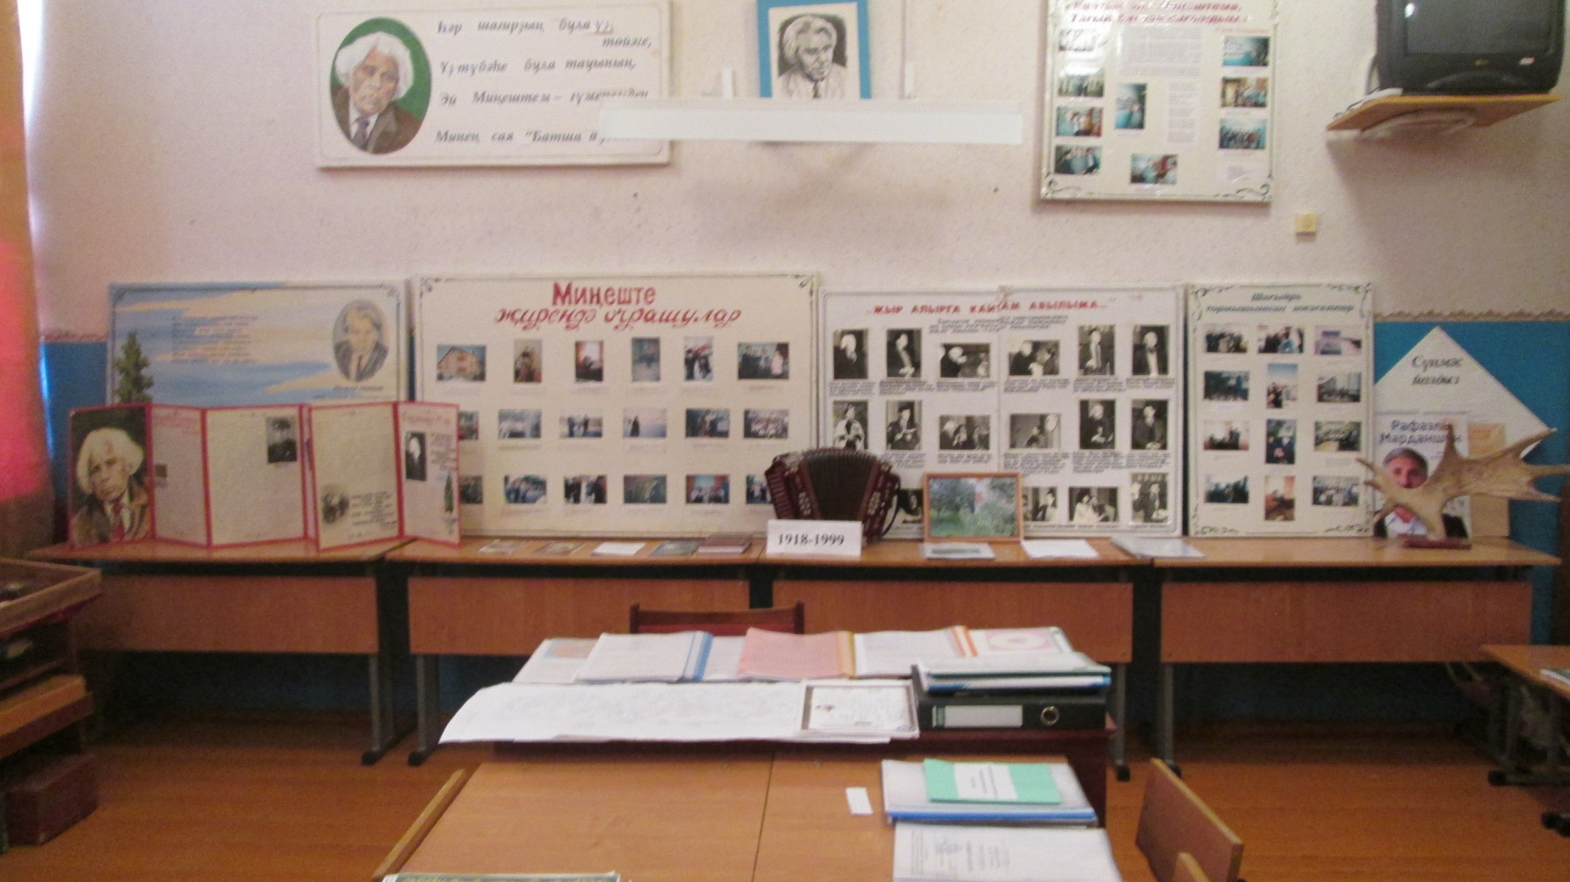
2. Экспозиция «Знаменитые люди нашего края»

Slide 10
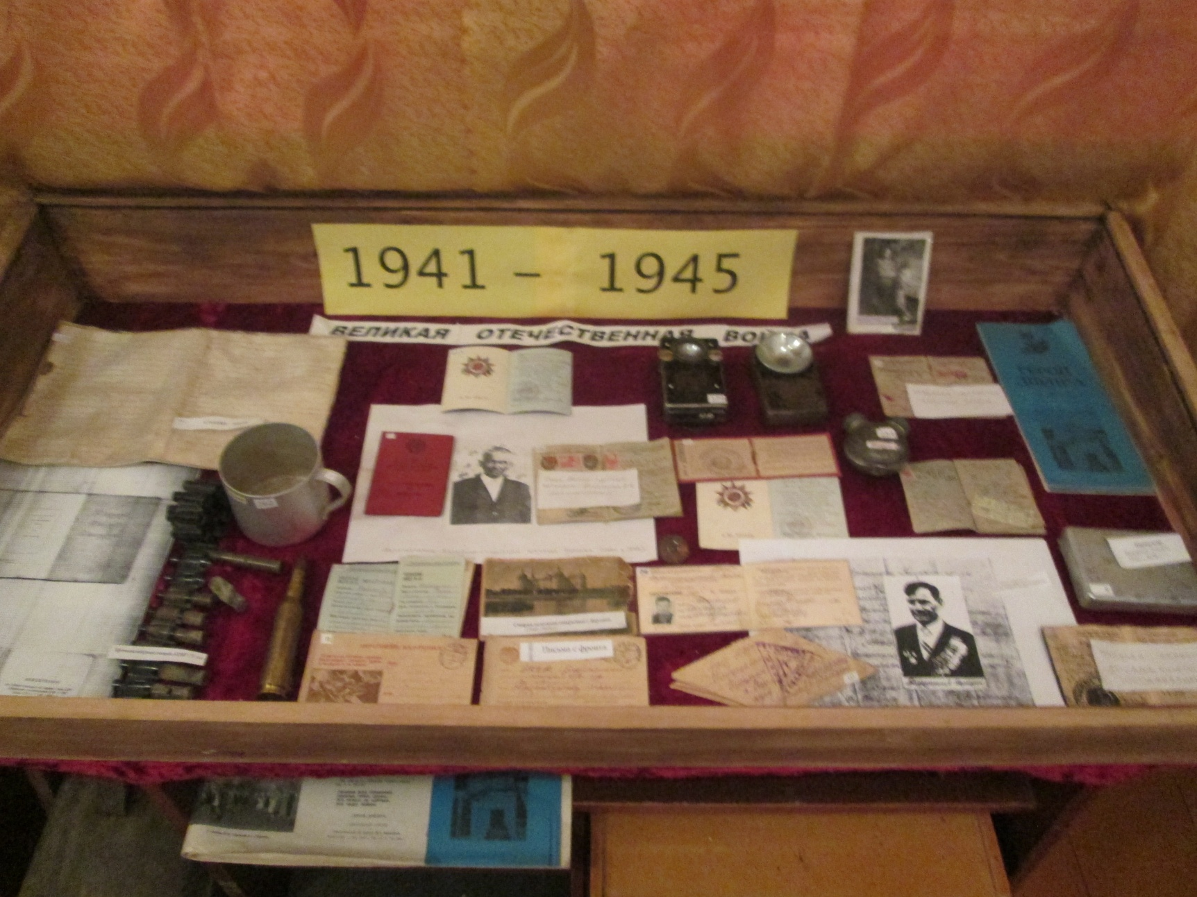
3.Экспозиция ВОВ

Slide 11
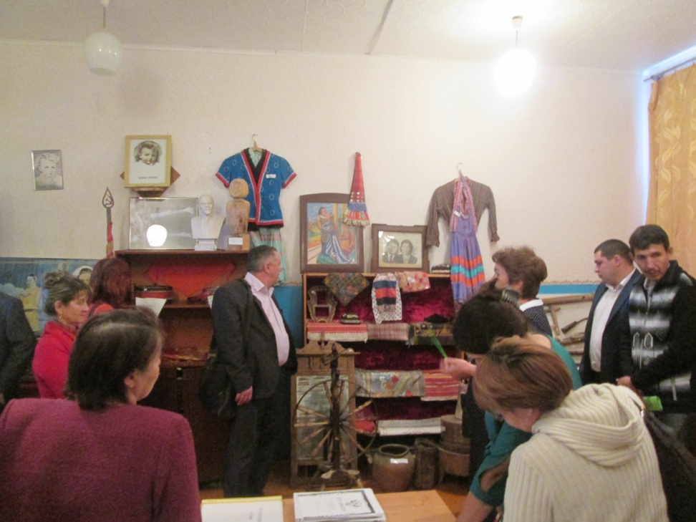
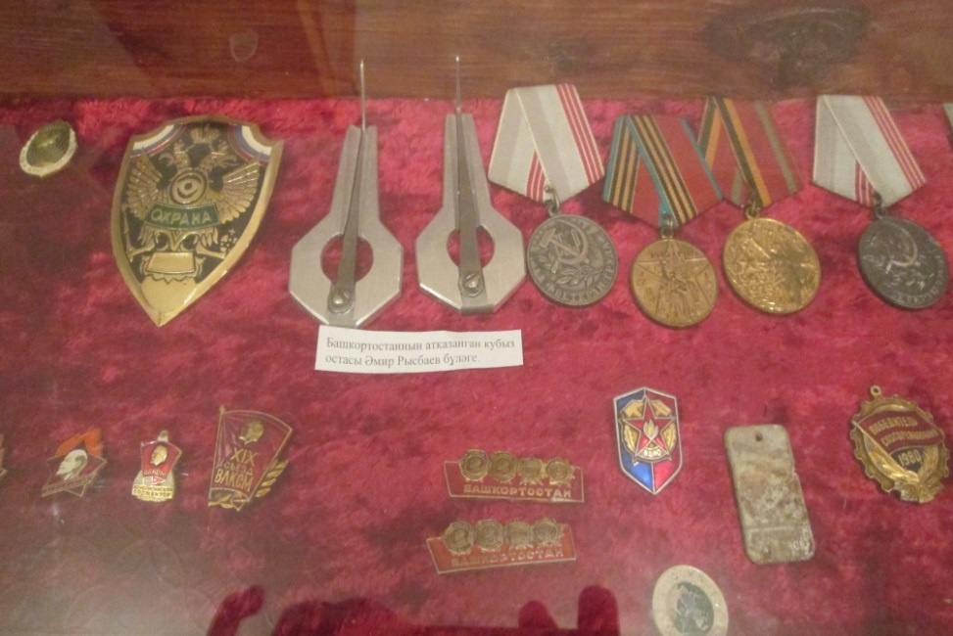
4.Экспозиция «Быт народа» и «Нумизматика»

Slide 12
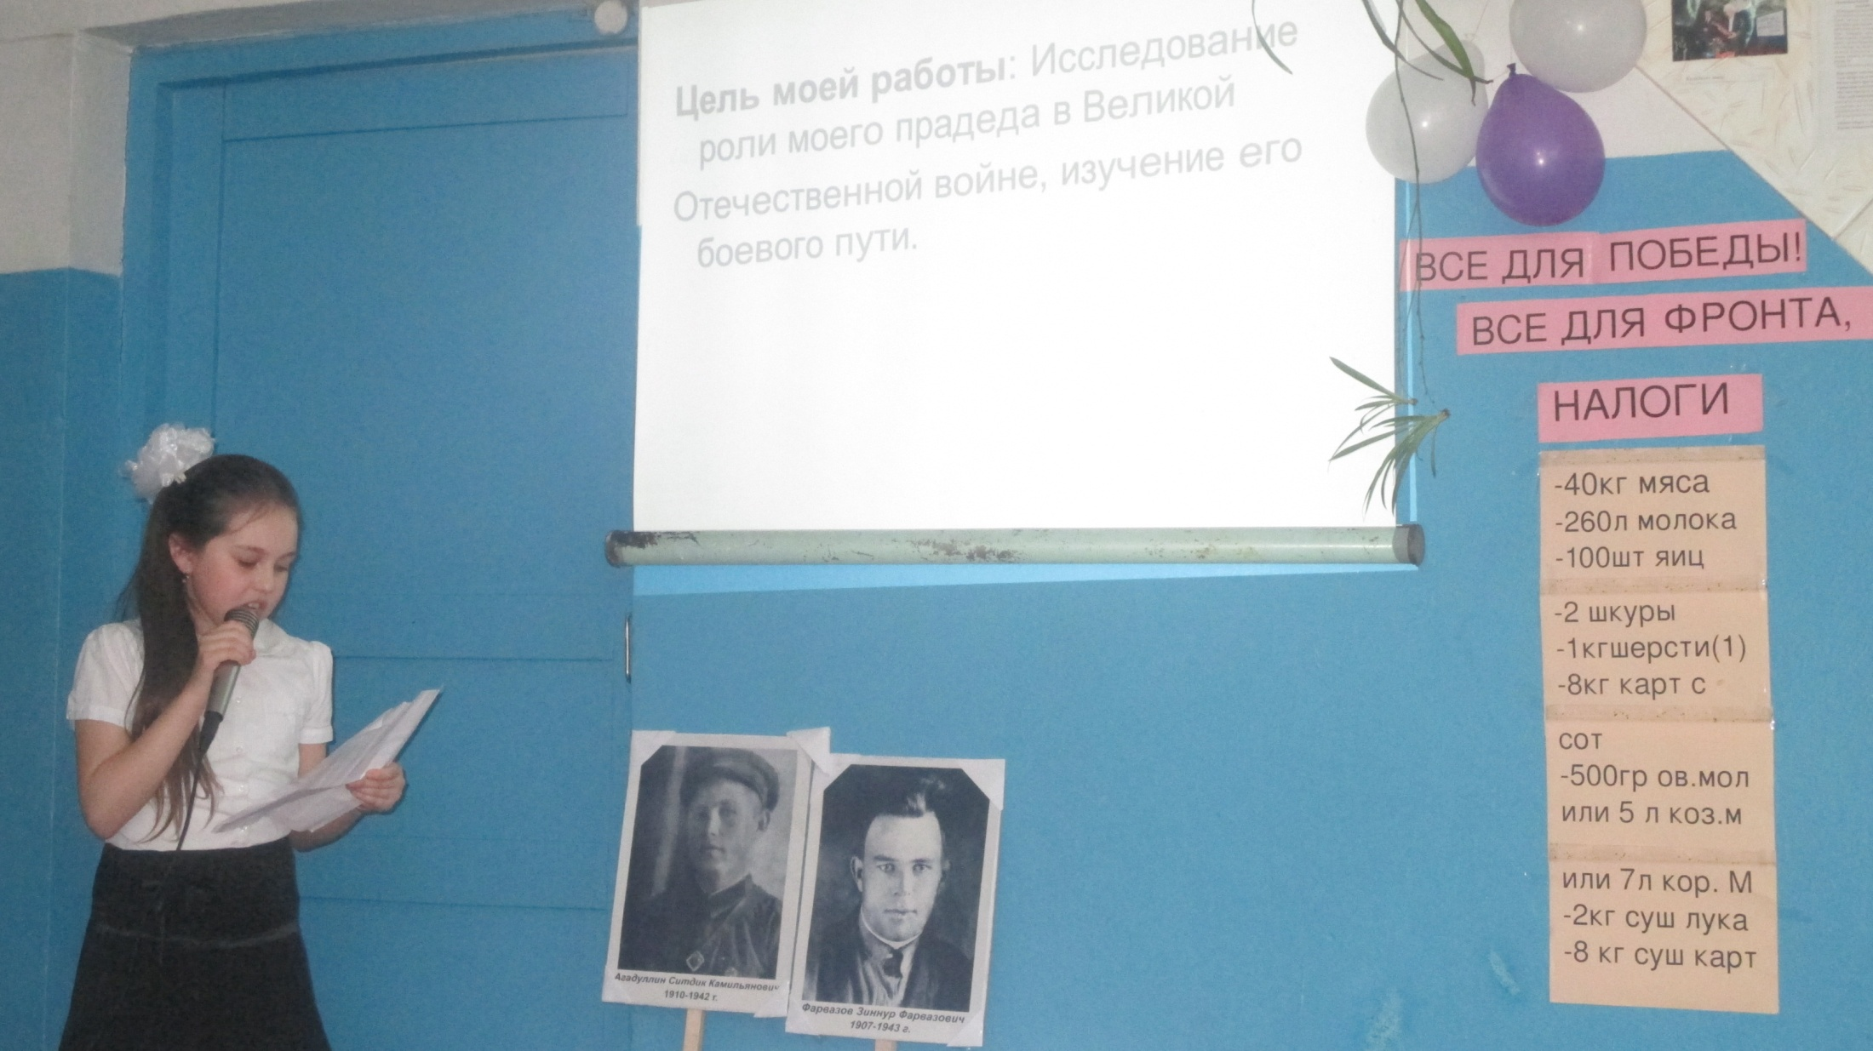
II.Поисково- исследовательская работа

Slide 13
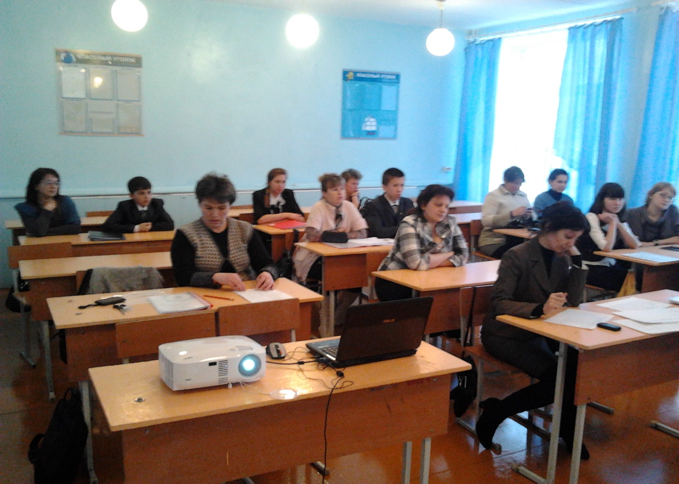
Выступление на НПК

Slide 14
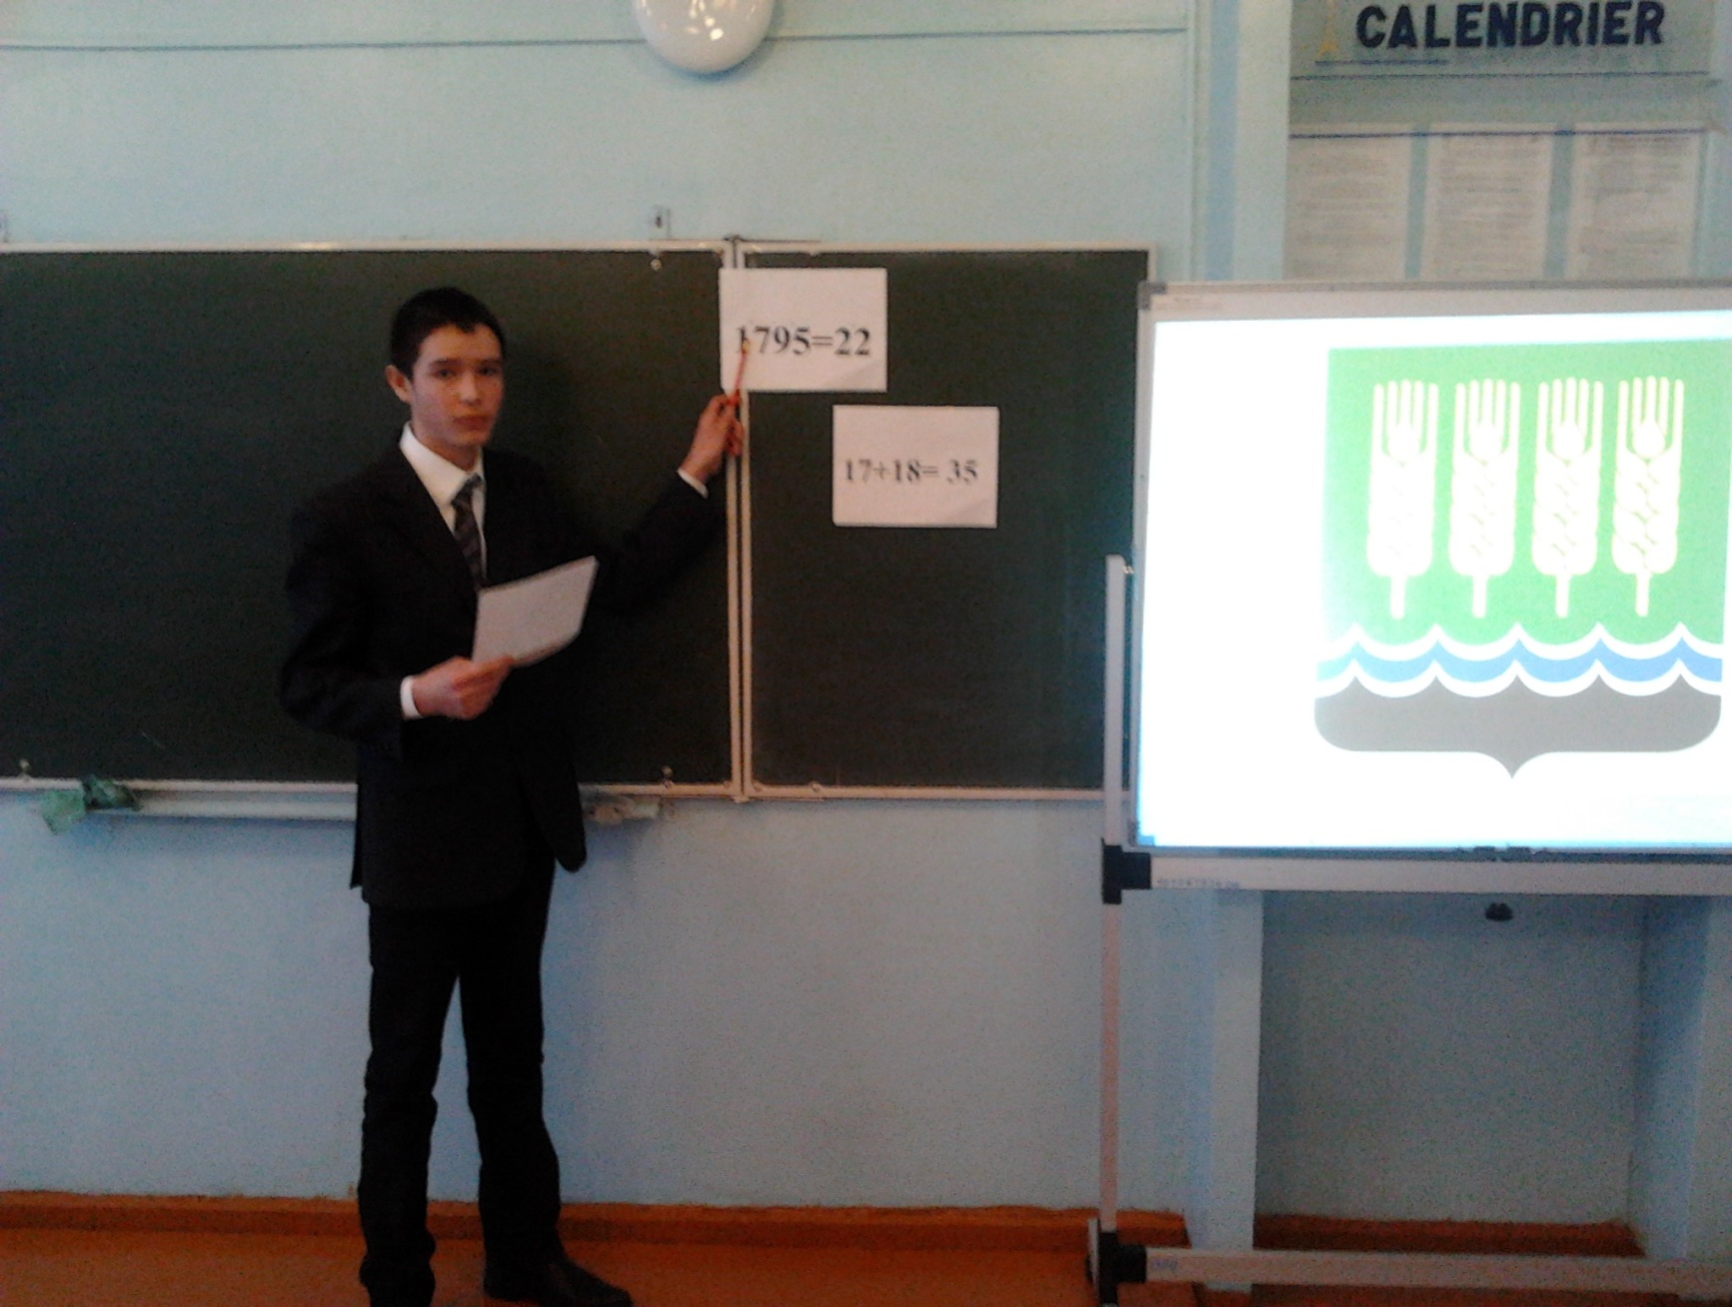

Slide 15
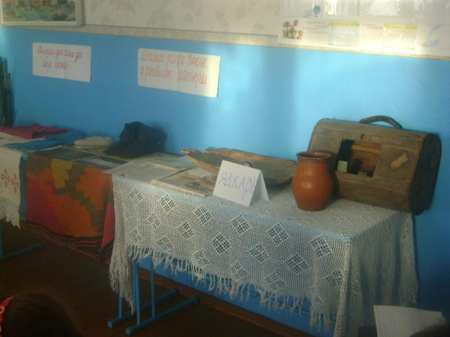
III.Выставки во внеурочных мероприятиях

Slide 16
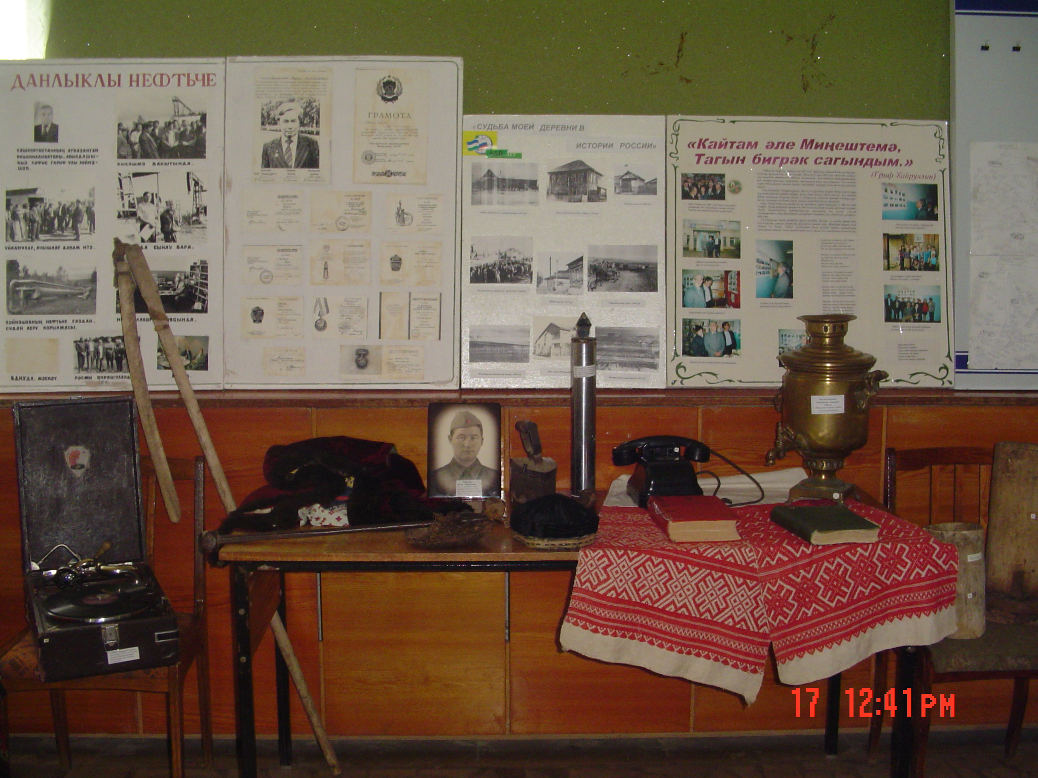
Выставка в клубе

Slide 17
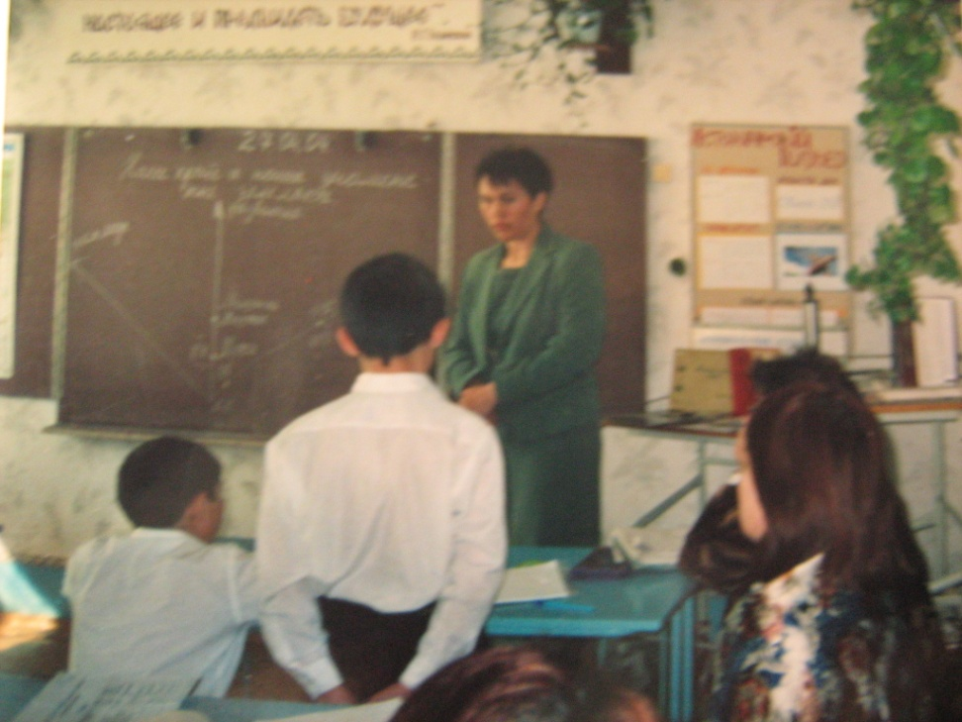
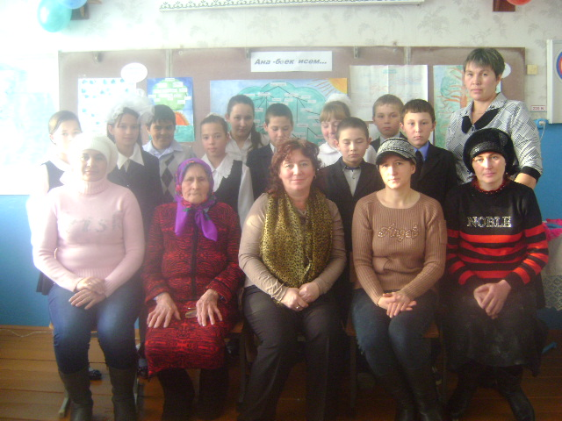
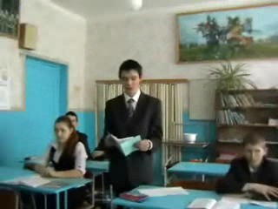
Использование краеведческого материала
На уроке
Праздник «Шэжэрэ»

Slide 18
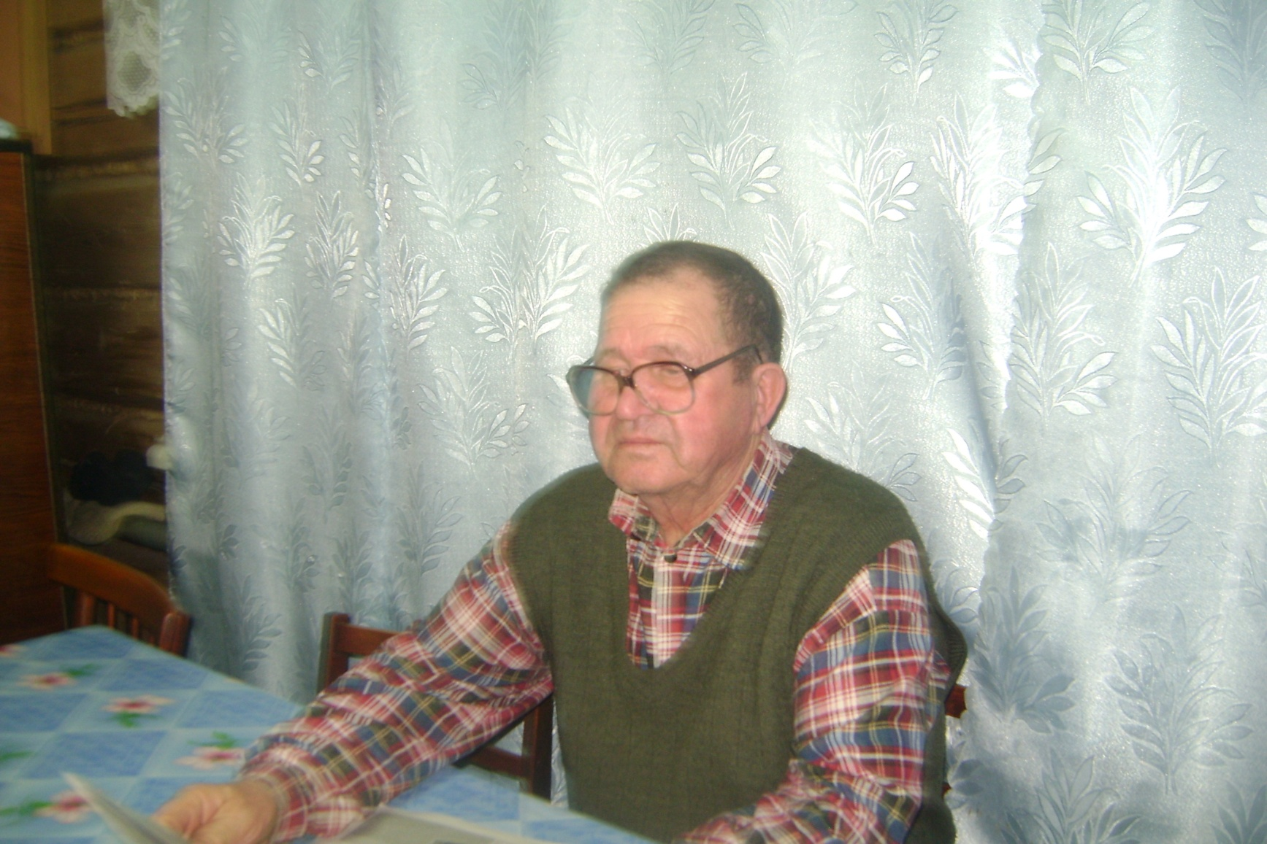
IV.Встречи с жителями села
Зайнашев Аузях Салихович
-аксакал села, знаток истории села
- передал ценные экспонаты

Slide 19
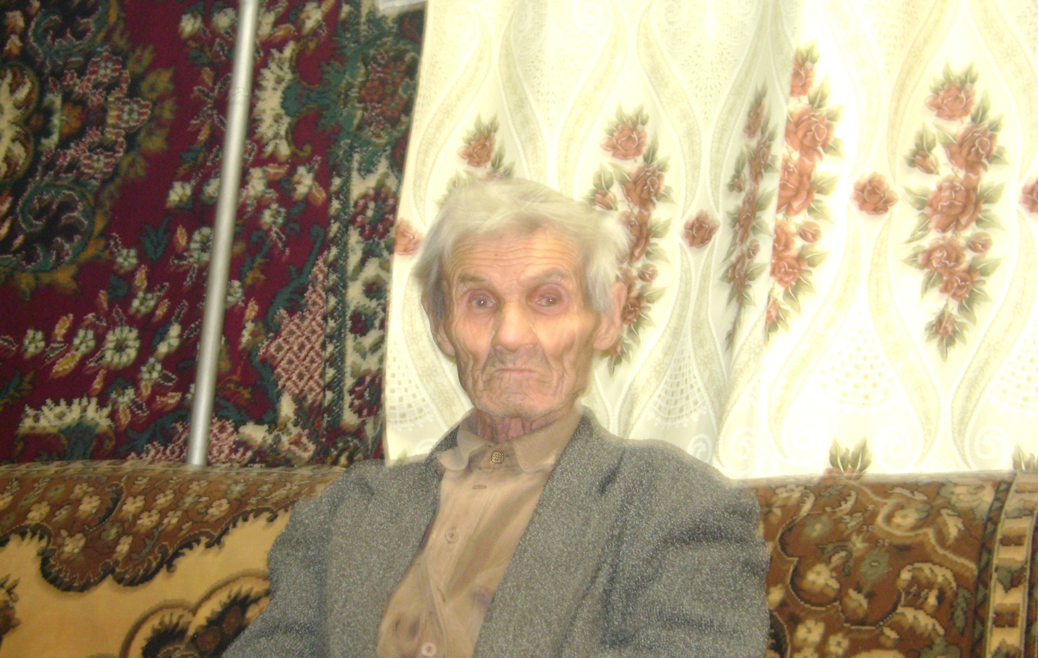
Харисов Фарит Базавиевич
- передал в музей ценные экспонаты

Slide 20
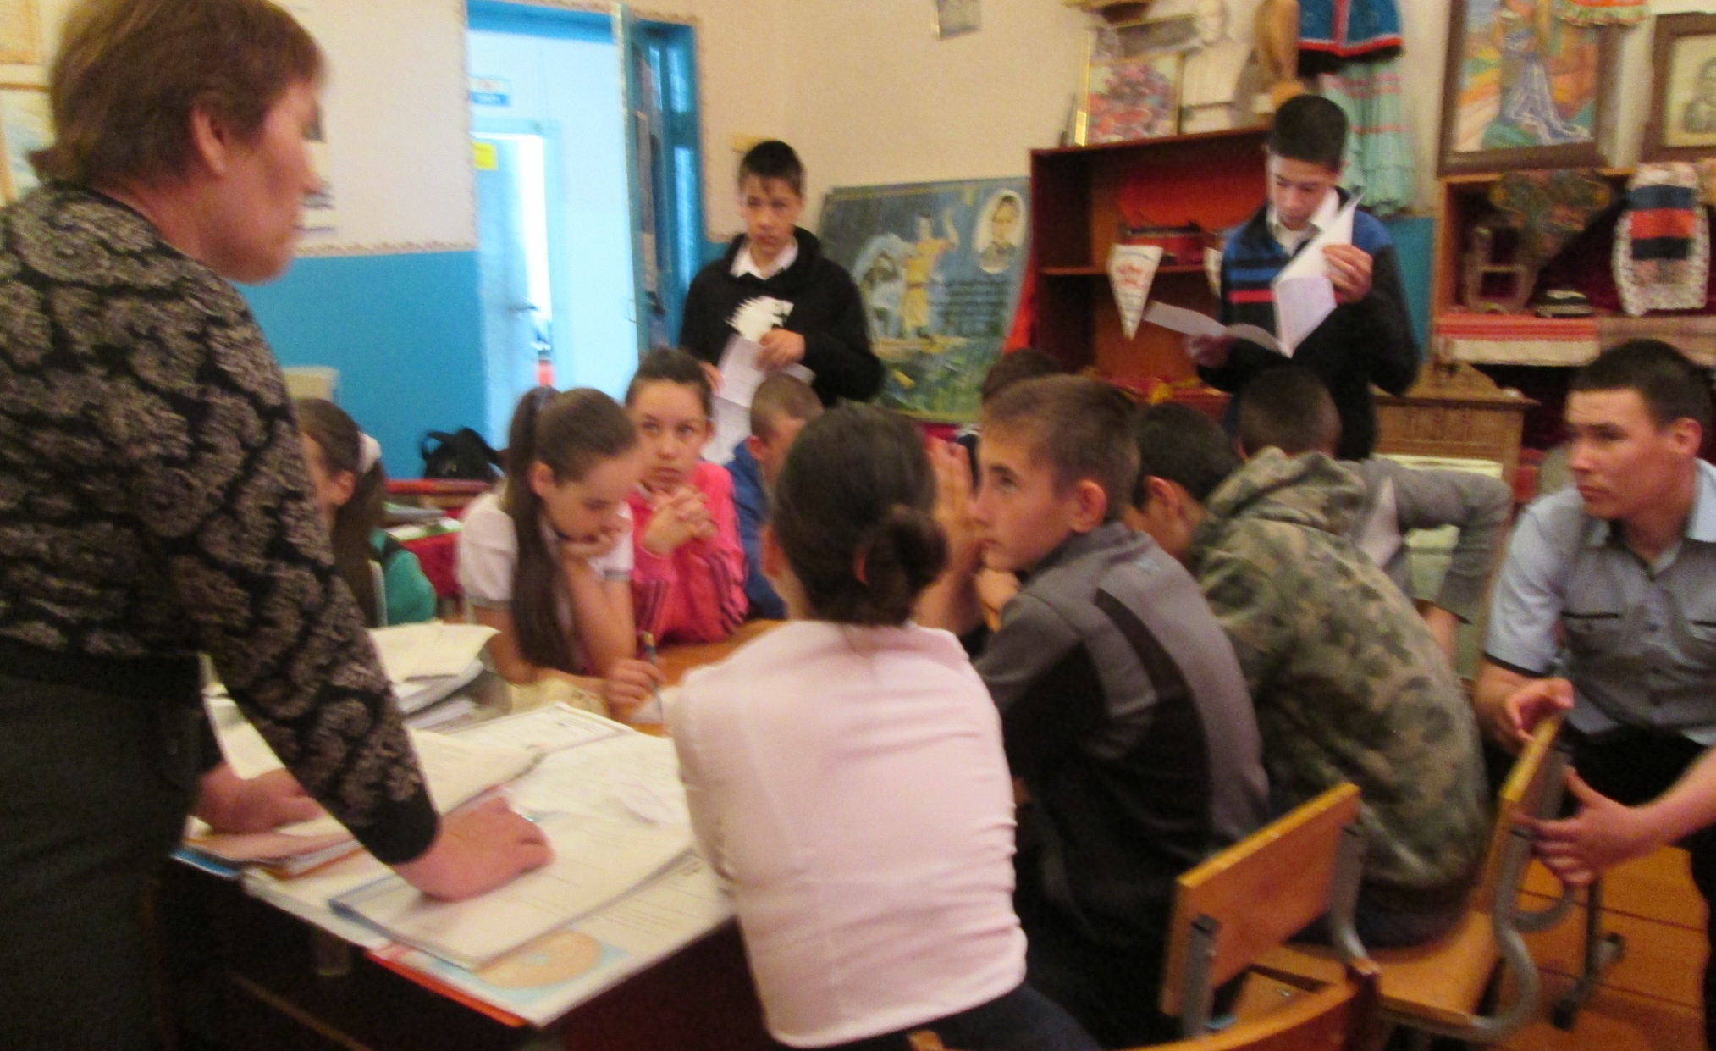
V.Работа поискового отряда «Патриот»

Slide 21
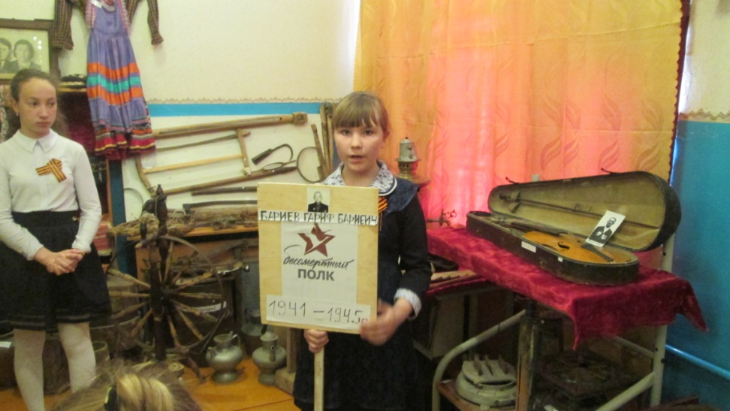
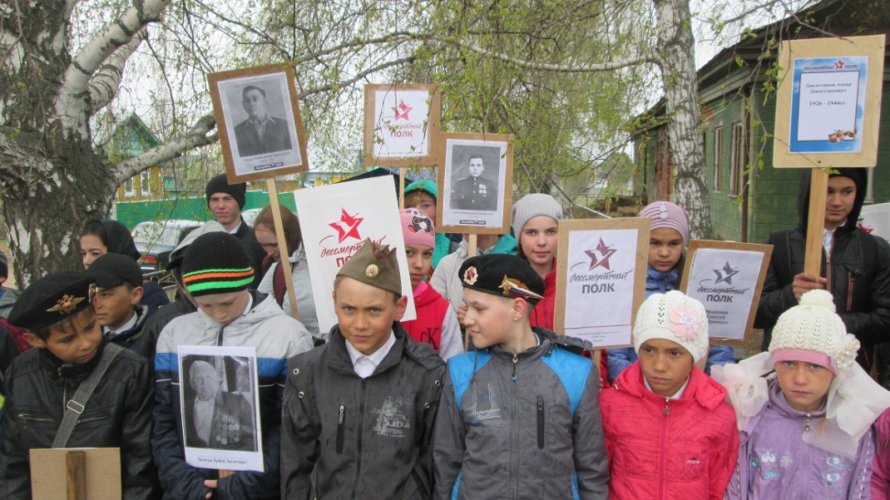
VI.Акция «Бессмертный полк» у обелиска и в музее

Slide 22
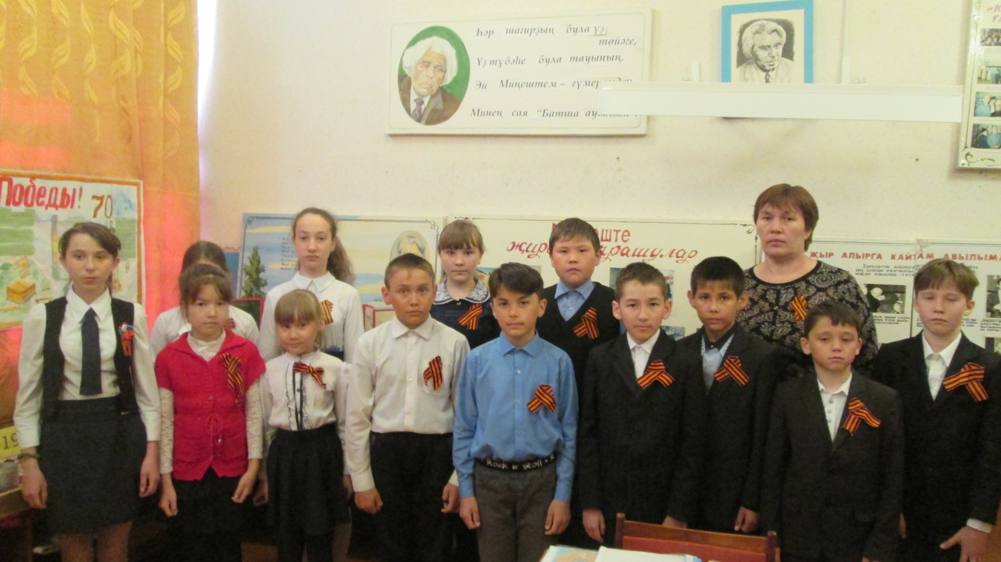
Акция «Георгиевская лента»

Slide 23
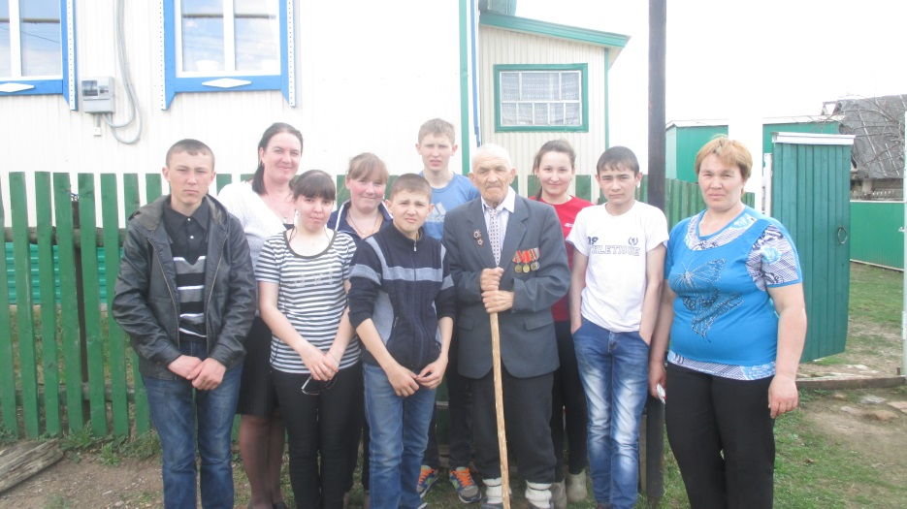
Акция «Звездочка»

Slide 24
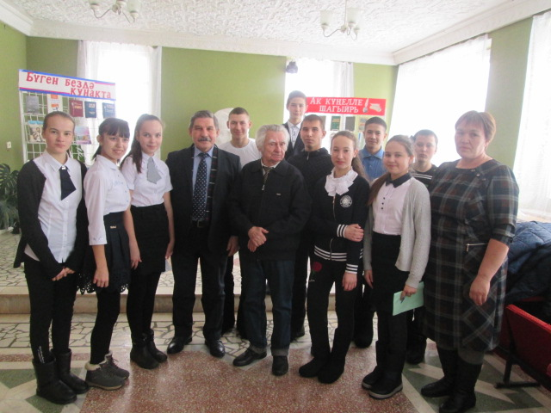
VI.Встречи с поэтами - февраль 2018

Slide 25
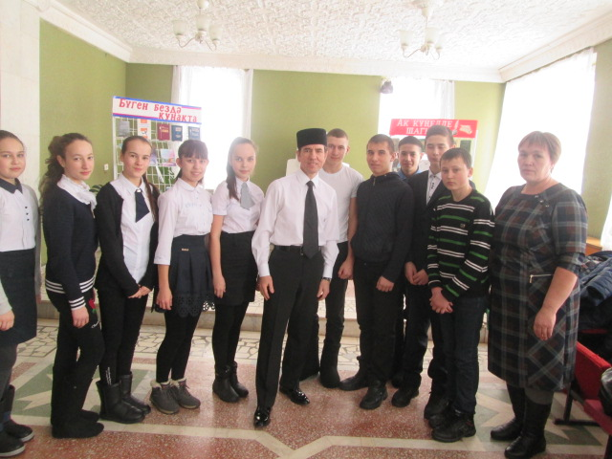
Встречи со знаменитыми земляками

Slide 26
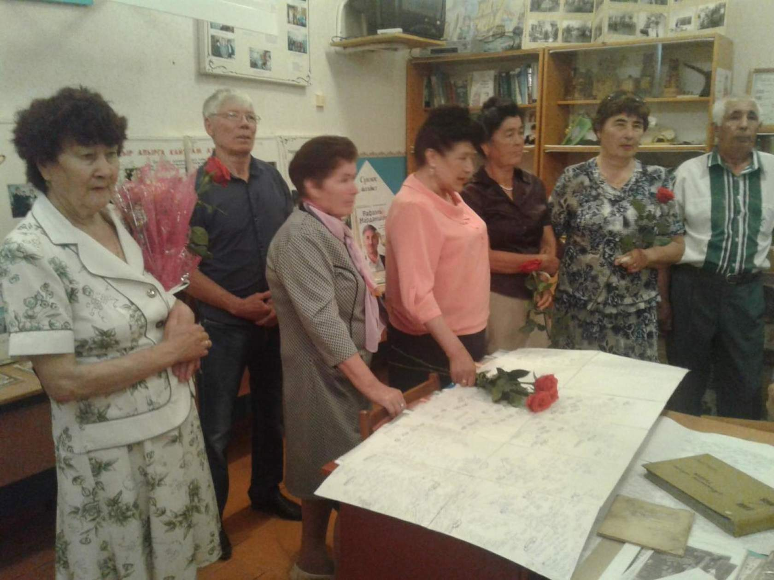
Из цикла «Встречи в школьном музее» -2018
Встреча в музее выпускников 1967года

Slide 27
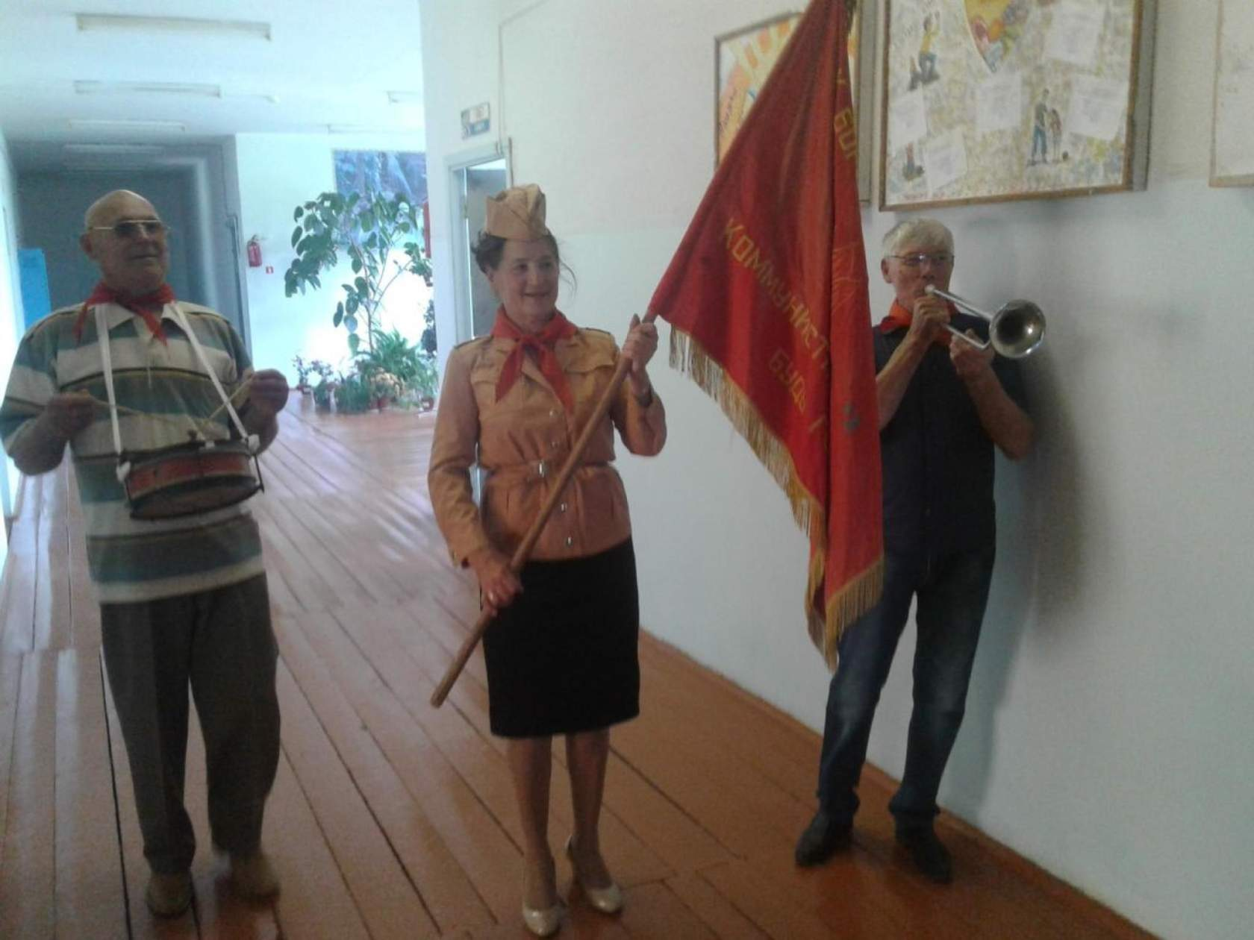
Атрибутика пионерской организации из музея

Slide 28
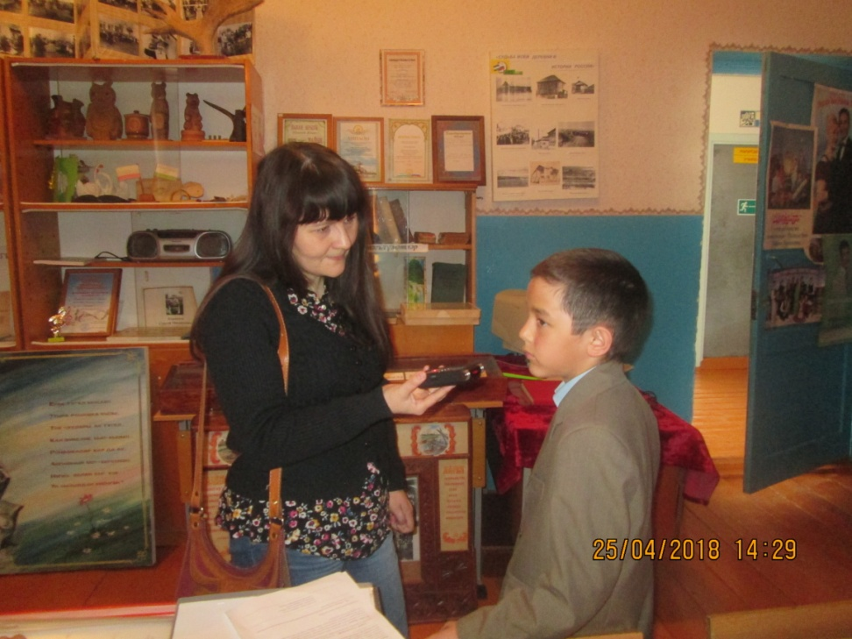
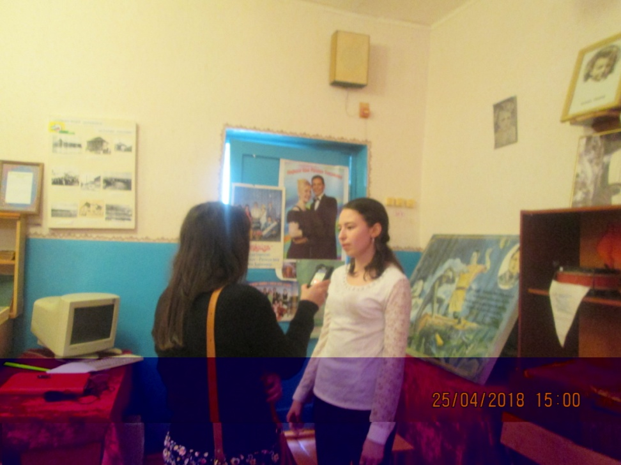
Интервью с журналистом радио «Юлдаш» с активистами музея -2018

Slide 29
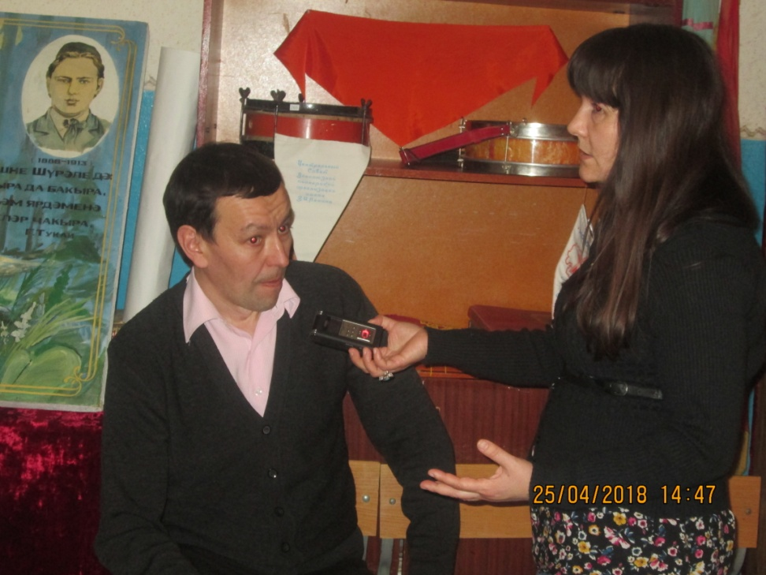
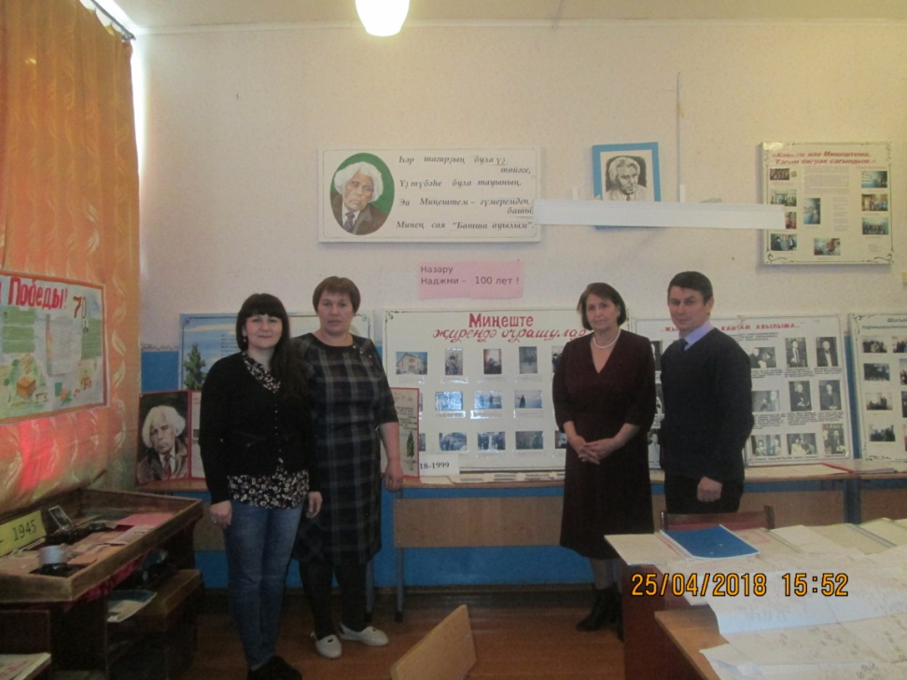
Встречи в музее
С главой сельского поселения Маядыковский сельсовет Ишалиным А.И.
С племянницей Н.Наджми –Назмутдиновой Л.К.

Slide 30
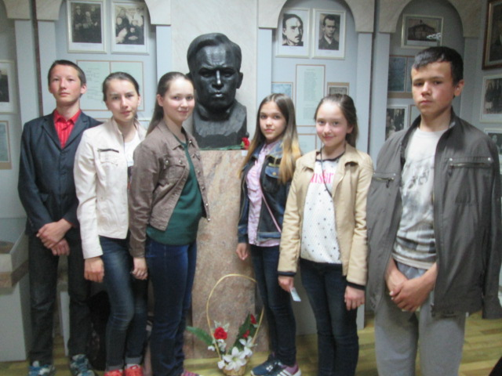
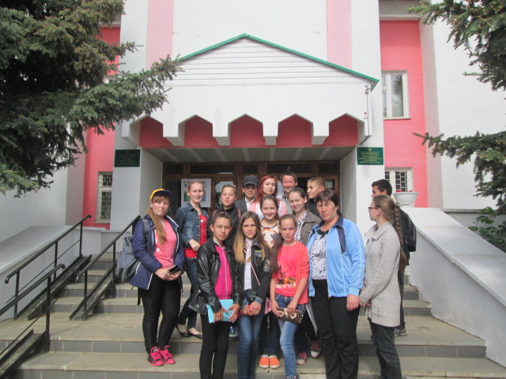
VII.Посещение музеев, памятников
Ш.Бабича
В краеведческом музее г.Дюртюли

Slide 31
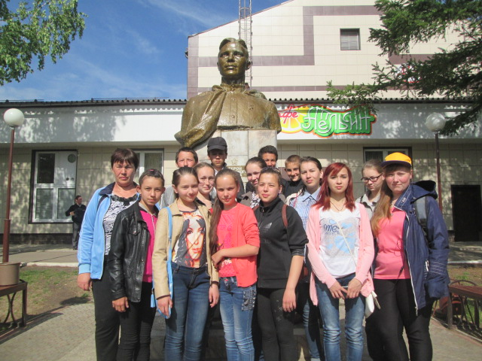
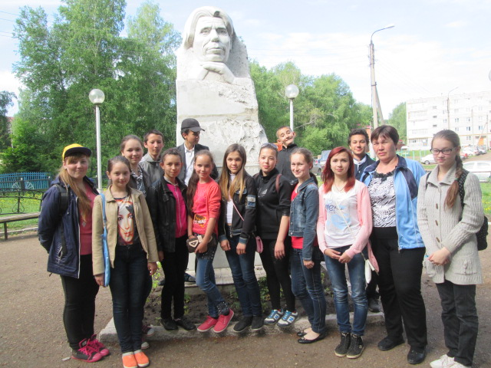
По боевым и памятным местам г. Дюртюли - 2016
У памятника В.Н.Горшкова-Героя Советского Союза
Сквер имени Н.Наджми

Slide 32
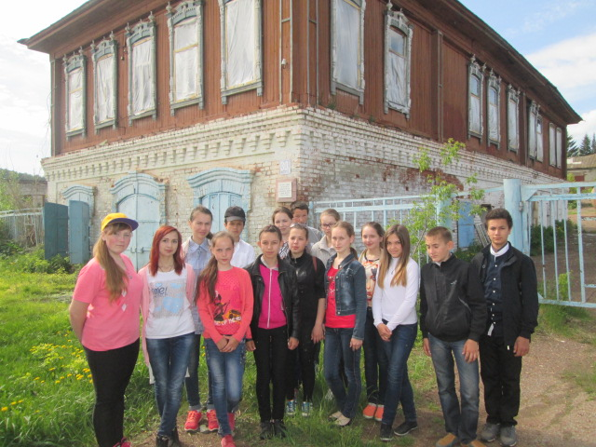
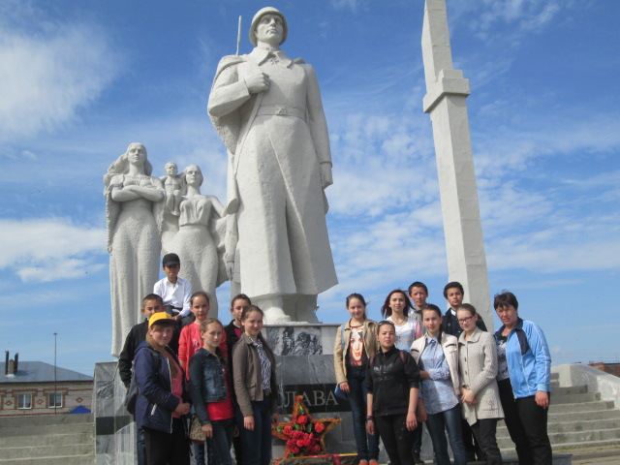
По боевым и памятным местам г. Дюртюли - 2016
У реки Белой
У штаба Чеверева

Slide 33
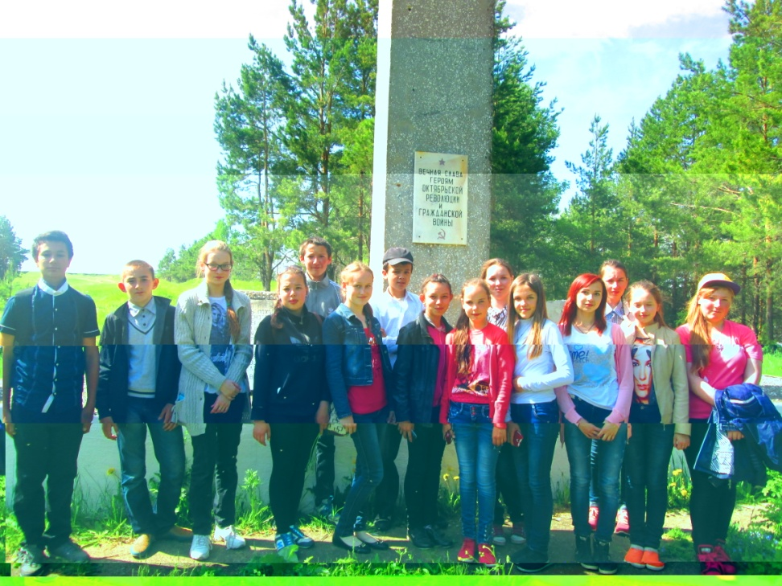
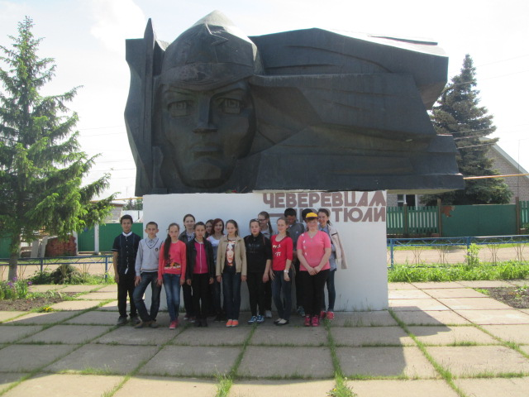
По боевым и памятным местам г. Дюртюли - 2016
У памятника на горе Тратау- на месте захоронения чеверевцев
Памятник чеверевцам

Slide 34
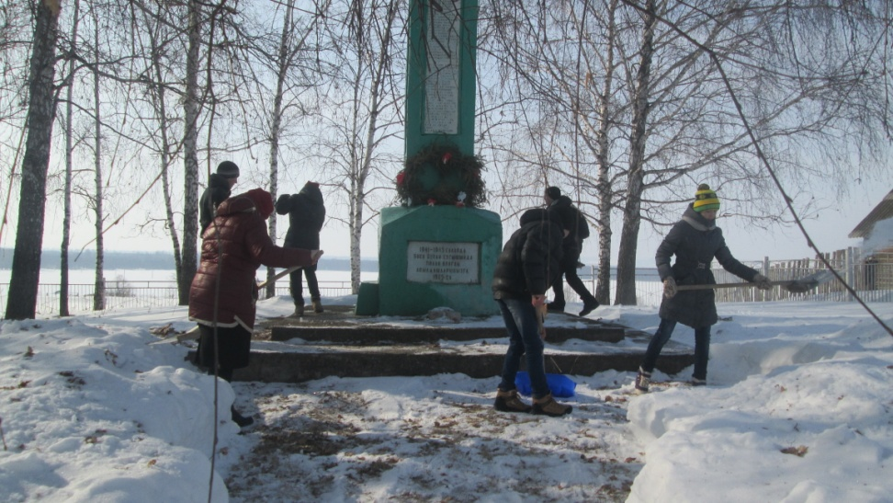
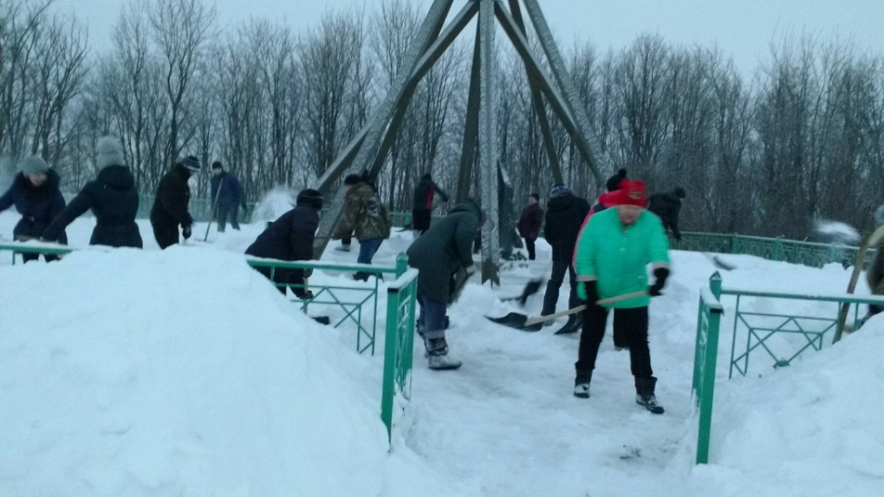
Шефство над памятниками
У обелиска
У мемориального комплекса

Slide 35
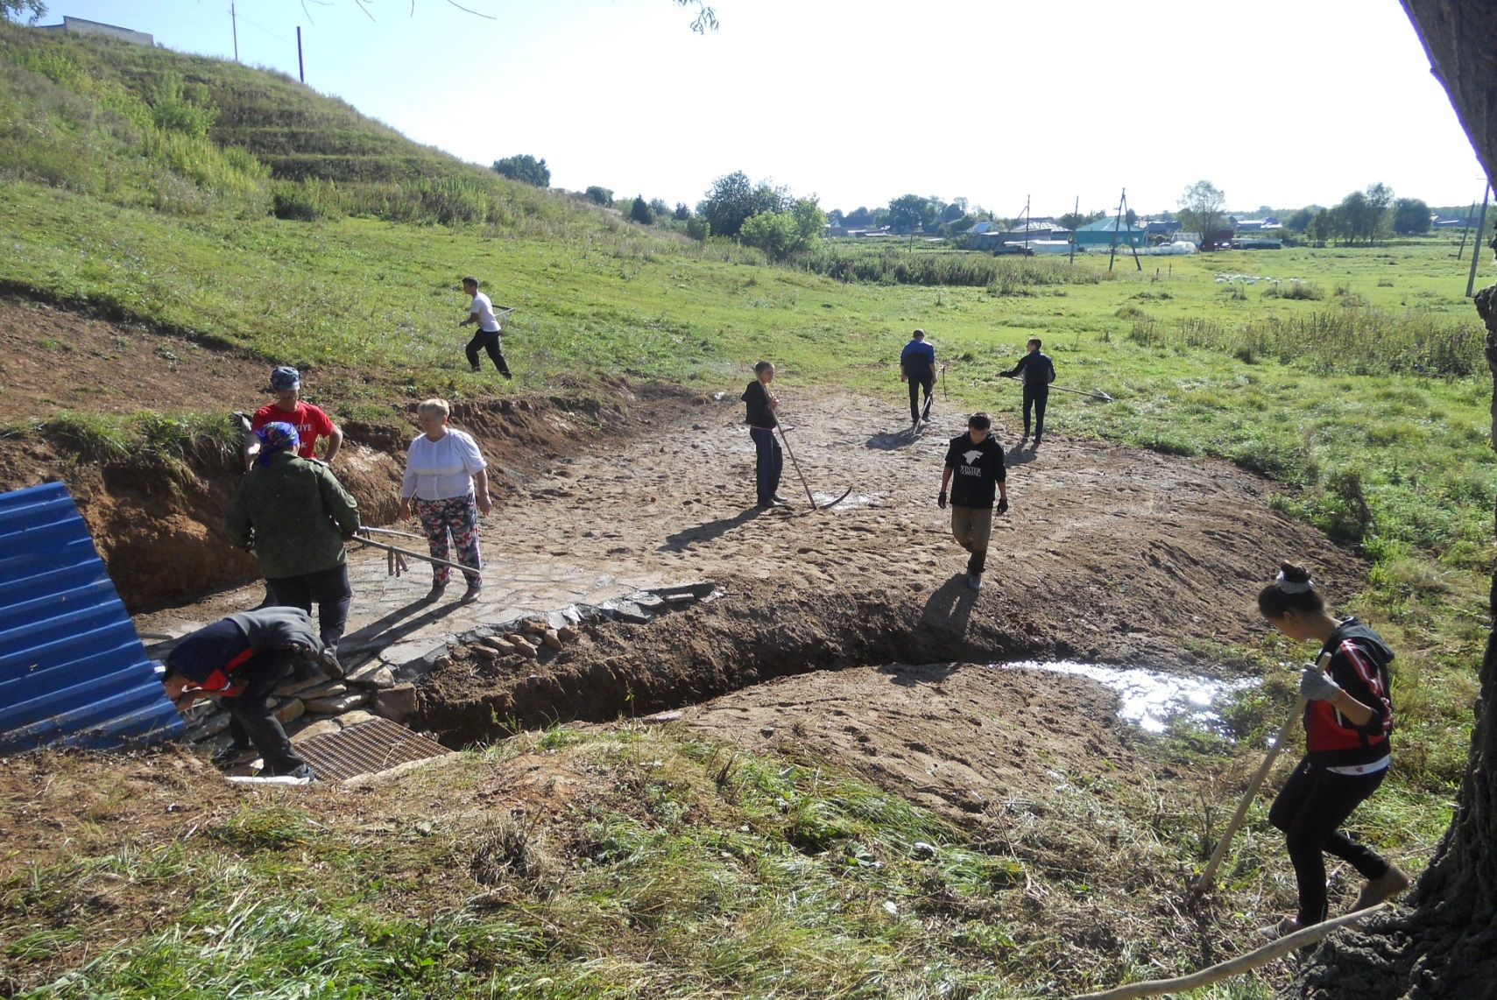
VIII.Акция «Сохраним родники» 2017

Slide 36
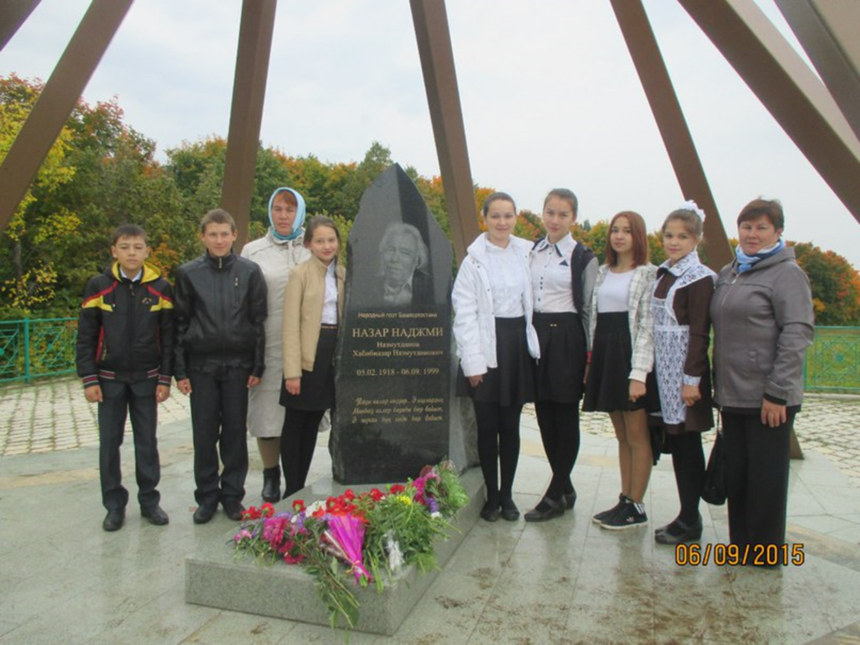

Slide 37
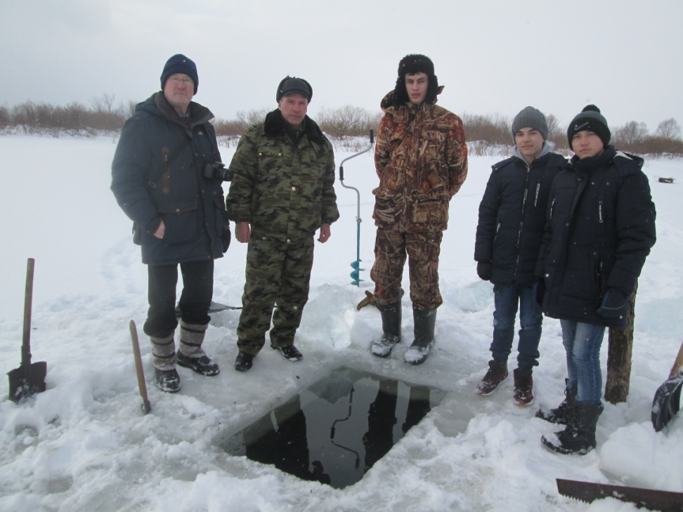
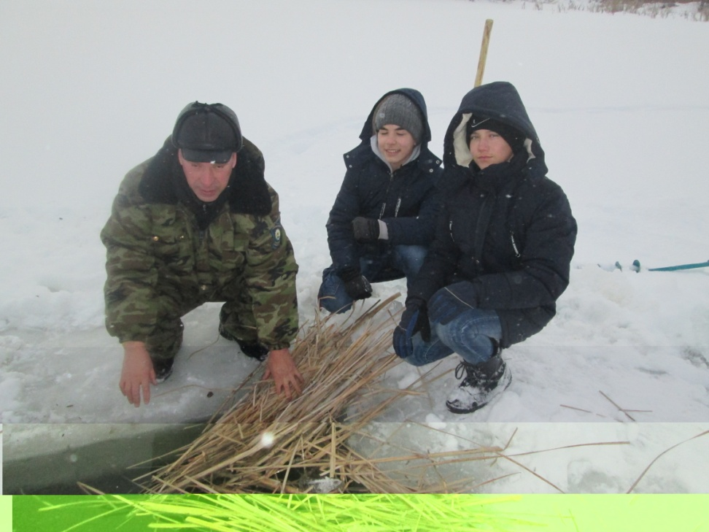
Акция «Спасем рыбу» -2019
Рубка лунки
С участием членов кружка «Юный краевед» и экологом Дюртюлинского района

Slide 38
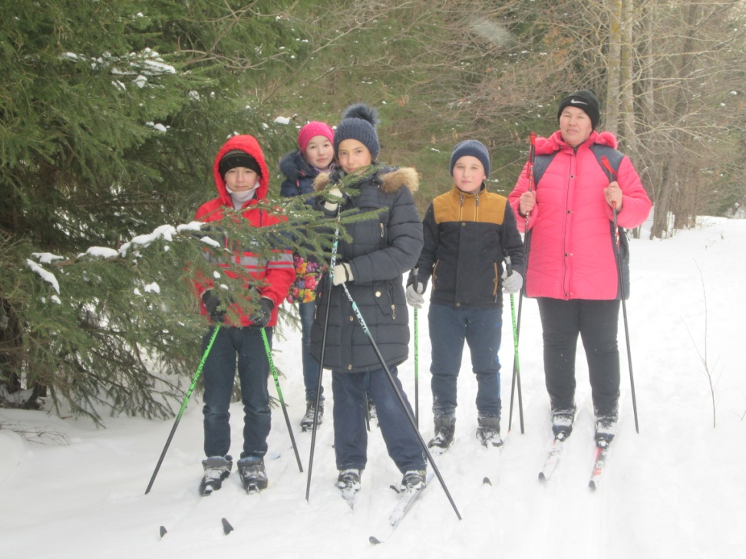
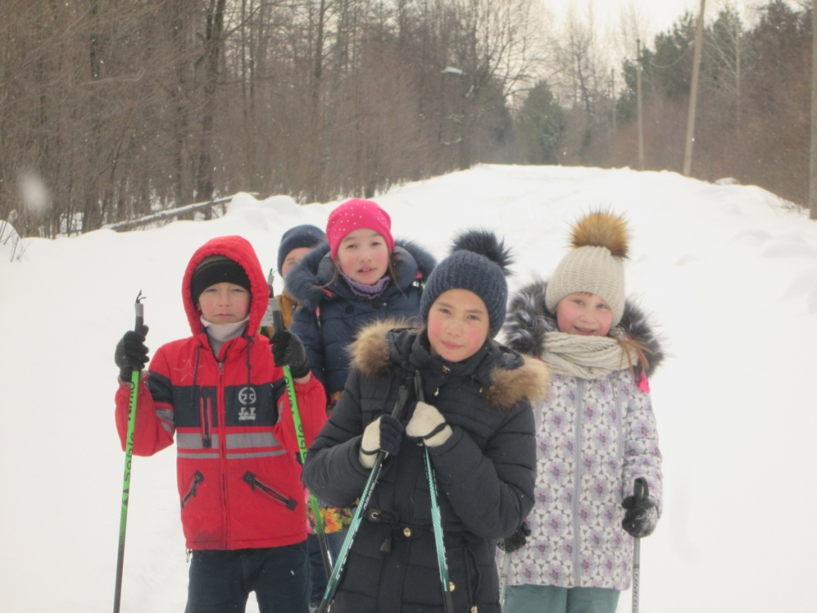
IX.Члены кружка «Юный краевед» по любимым местам поэта Н.Наджми -2019
Экскурсия в зимний лес с изучением топонимических названий
Имэнлек –одно из любимых мест поэта

Slide 39
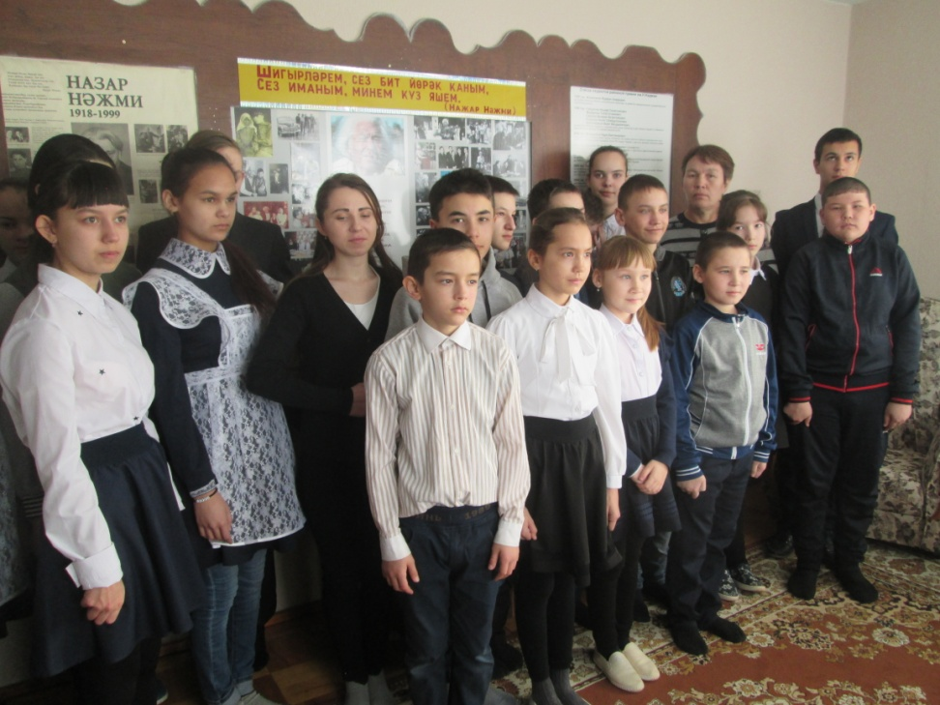

Посещение Дома-музея Н.Наджми - 2019

Slide 40
Спасибо за внимание!

